Slide 1
授课教师：高冬梅 手 机：15088653426 邮 箱：86149540@qq.com
软件测试与质量保证

Slide 2
课程概要
第一篇 基础篇
第1章 软件质量的概念
第2章 软件测试的基本概念
第3章 软件测试风险管理
第4章 测试过程概述

Slide 3
课程概要
第二篇 技术篇
第5章 黑盒测试用例设计技术
实验1
第6章 白盒测试用例设计技术

Slide 4
课程概要
第三篇 应用篇
第7章 单元测试
实验2-testng（扩展）
第8章 集成测试
第9章 系统测试
第10章 验收测试
CI持续继续介绍（扩展）
接口测试框架简介（扩展）
实验3-安全测试（扩展）
实验4-性能测试（扩展）
如何做数据核对测试（扩展）

Slide 5
课程概要
第四篇 测试自动化
第11章 测试自动化
的基本概念
第12章 测试自动化
技术
第13章 测试自动化
工具
第五篇 质量保证篇（14-16章）
移动app自动化（扩展）
基于selenum页面自动化（扩展）

Slide 6
课程概要
第四篇 测试自动化
第11章 测试自动化
的基本概念
第12章 测试自动化
技术
第13章 测试自动化
工具
第五篇 质量保证篇（14-16章）
移动app自动化（扩展）
基于selenum页面自动化（扩展）

Slide 7
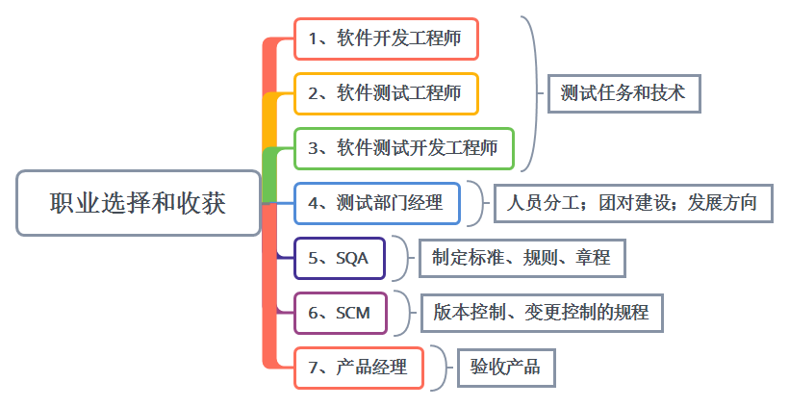
职业选择和收获

Slide 8
课程要求
分数分配
平时
出勤10分
实验+作业30分
考试
60分
旷课-2分

